Slide 1
Analisa Dataset Tweet

Slide 2
Pendahuluan
Memberi label pada hate speech unutk menghindari konflik antara masyarakat
Menghindari anak mempelajari hate speech dan kata-kata yang tidak pantas dari media sosial

Slide 3
Metode penelitian
Collect Data
Data Proses
Labeling
01
02
03
Mengumpulkan data Twitter menggunakan Twitter Search API yang diimplementasikan menggunakan Tweepy Library
pembersihan data, teks
normalisasi menggunakan kamus, stemming menggunakan Algoritma Nazief-Adriani, dan penghentian penghapusan kata menggunakan stop word list
Menggunakan 3 metode Binary Rel evance (BR), Label Power-set (LP), and Classifier Chains (CC)

Slide 4
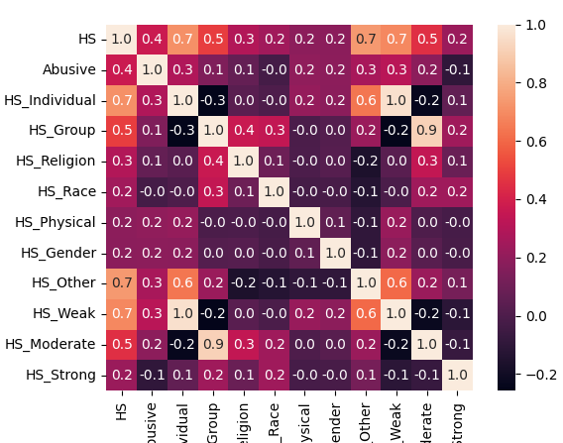
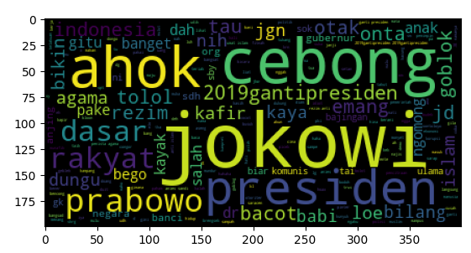
Hasil & Analisa
Descriptive Analytics
Hate speech weak berkaitan terhadap hate speech individual dan mempunyai nilai korelasi 1
Hate speech terbanyak berkaitan dengan ketidakpuasan terhadap kinerja pemerintah, yang sekarang dipimpin oleh Jokowi

